Slide 1
家庭儿童看护服务可容纳人数试点项目

Slide 2
立法沿革
该州2025财年预算对《普通法》（General Laws）中与EEC相关的条款进行了修订，删除了此前的一项限制性规定：即“家庭式儿童看护服务”（Family Child Care，简称FCC）项目可照看的儿童人数上限（亦称“小组规模”）不得超过10名。在此项修订实施前，FCC服务提供者是唯一在州法律层面受此小组规模上限约束的服务类型。
删除上述法律条文意味着，今后FCC服务提供者的小组规模将由EEC（州教育与保育局）的FCC许可管理条例具体界定。
尽管EEC现行的FCC许可管理条例仍将FCC的小组规模上限维持为10名儿童，但由于上述法律修订，EEC现已能够将其纳入正在进行的监管审查工作，对FCC的小组规模及师幼比例等相关规定进行重新审视与评估。

Slide 3
家庭儿童看护可容纳人数试点项目
家庭儿童看护（FCC）可容纳人数试点项目将评估：在保持项目质量、安全以及法规合规的前提下，将家庭托育机构的许可在册人数从 10 名儿童提高到 12 名儿童的可行性。
该试点将跟踪一小组获得许可、可服务最多 12 名儿童的 FCC 儿童看护提供者；收集运营数据、教育工作者与家庭的反馈，以及许可监管（监测）结果，用于为未来与 FCC 容量、人员配比、分组方式及许可结构相关的法规、政策与支持决策提供依据。
本试点将帮助识别：
关键挑战
人员配置
问题
合规趋势
对许可监管人员的影响
系统影响

Slide 4

试点设计反馈
许可方学习圈
FCC 许可团队共同合作，制定了试点方案和学习目标。
FCC 教育工作组
收集了全州教育工作者对试点设计、参与方式和学习目标的反馈。
FCC 系统工作组
收集了 FCC 系统团队员工对试点设计的反馈，以及试点成功所需的支持。
反馈调查
向工作组成员分享了一份简短问卷，用于就设计要素提供意见。.

Slide 5
试点资格（Pilot Eligibility）
EEC 将向符合条件的 FCC 儿童看护机构（共 1,374 家）发送如何申请的相关信息。
参与试点的 FCC 儿童看护机构应满足以下条件：
  许可证状态良好（无正在进行的执法行动、处罚或严重的许可违规）
  获准看护 10 名儿童
  机构在获准可容纳人数为 10 名的情况下，已连续运营至少满 3 个完整年度
试点目标规模：25–30 家机构，每个地区约 5 家，以确保全州代表性，并涵盖多样的项目类型。

Slide 6
试点参与要求
人员配置（Staffing）
持照人居住在该住宅内，并积极全职看护儿童
1 名全职认证助理（Certified Assistant）
其他人员需获批准，且至少具备“普通助理（Regular Assistants）”资格
场地设施（Facility）
每名儿童 35 平方英尺（如收 12 名儿童，室内空间至少 420 平方英尺）
900 平方英尺的室外活动空间，符合现行规定（或经批准的替代游乐场地）
仅可在一楼、二楼或地下室运营
通知/报备（Notifications）
当地市政部门
当地消防部门
FCC 系统
CCR&R
CACFP
家长与监护人
项目/教育人员（Program/Educator）
更新后的家长手册
员工排班表
员工记录检查清单
遵守交通/接送相关法规
监测与数据（Monitoring and Data）
参加试点项目培训/说明会（orientation）
每月提交出勤/到课记录
完成问卷与反馈活动
在前 6 个月内参加 2 次监测访问（monitoring visits）
参加退出会议（exit meeting）
Notes:
Erin

Slide 7
试点选择标准
每个类别均用于评估项目安全管理扩招规模的准备就绪程度。
标准 | 说明
学习与适应能力 | 教育者参与试点的准备程度，以及其适应项目运营的能力
参与度 | 教育者在专业发展、相关倡议/项目，以及与许可监管方沟通方面的参与程度
教育者与项目经验 | 教育者运营家庭儿童看护（FCC）项目的经验，以及在照护更大规模群体时保持质量的能力
家庭需求 | 教育者与家庭的沟通与合作情况，以及增加名额/可容纳人数将如何为家庭需求提供支持
人员配置一致性 | 教育者在看护更大规模群体时，维持安全看护（监督）与一致人员配置做法的能力
出勤记录 | 评估过去一个月入托/出勤的稳定性与承载能力，优先考虑能保持满员或接近满员出勤的项目（10 名儿童）
Notes:
Erin

Slide 8
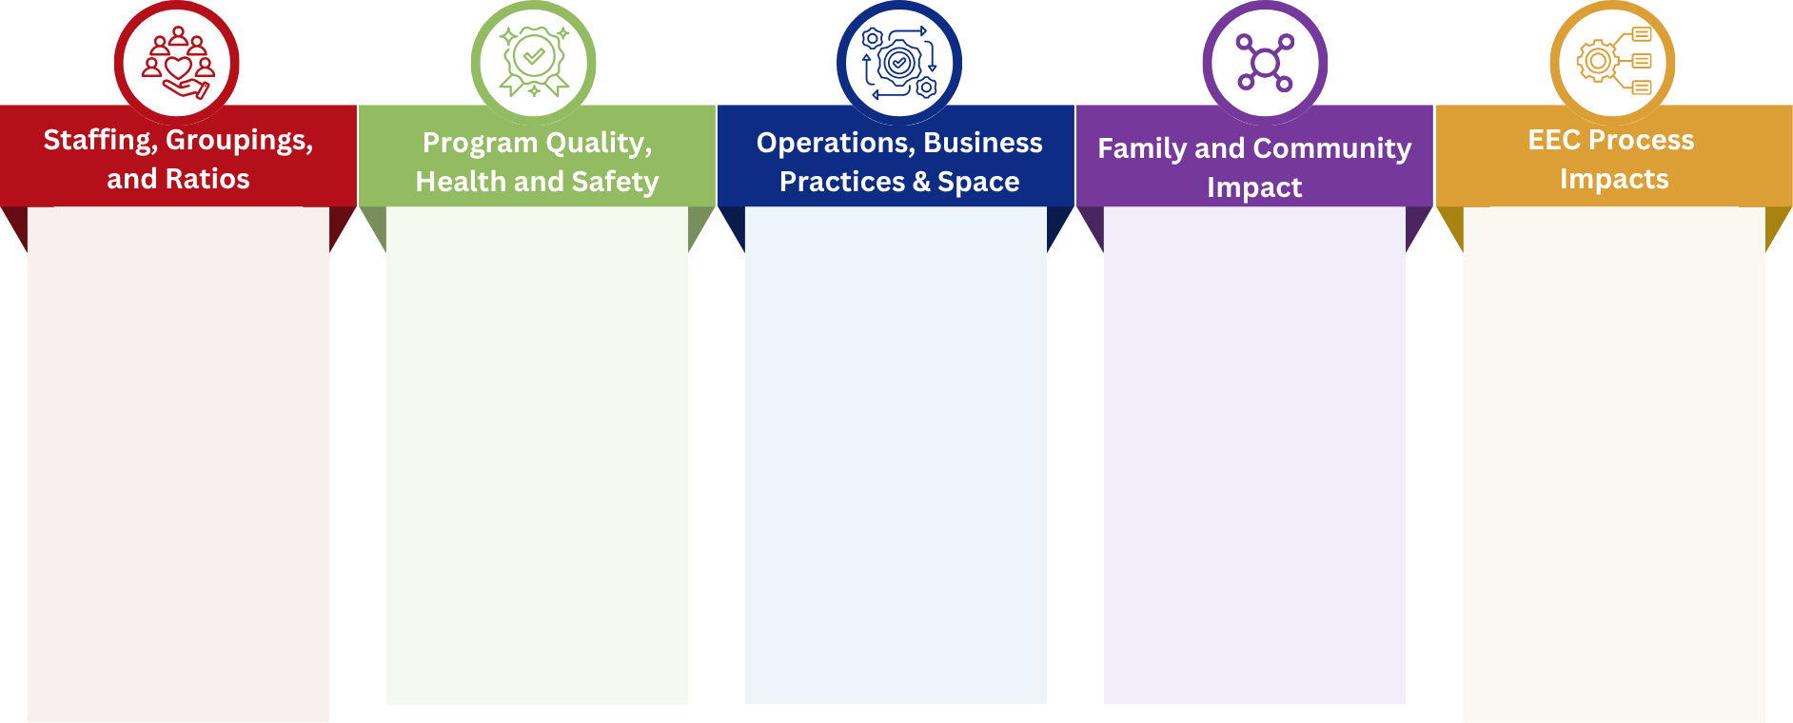
从试点中学习
用于帮助完善法规、政策与支持更新的关键问题。
人员配置、分组
与师生比
项目质量、健康
与安全
运营、业务实践
与空间
家庭与社区影响
EEC 流程影响
人员配置模式如何变化
招聘与留任的方法/策略
薪酬结构
对投诉/不合规情况的影响
教育者与许可监管人员（licensor）之间的关系
混龄课程体系
项目理念/核心价值的变化
所需的质量支持
从 10 扩展到 12 的扩容流程
需要的运营调整
保险与责任相关考虑
对空间需求的影响
项目成本、收入与预算的变化
兄弟姐妹照护的连续性
社区需求
照护需求的季节性变化
对许可监管人员工作负荷的影响
需要的 LEAD 改进/增强措施

Slide 9
Timeline
Proposed next steps for the pilot program
Winter/ Spring
June
July
August
Pilot design
Engagement with the licensing team, FCC Systems and FCC Educators to create the pilot scope and eligibility.
Application opens
Qualified FCC Programs are invited to apply. The application will be open for one month.
Application review
EEC team reviews all applications looking for a variety of programs across all regions.
Pilot begins
Throughout the process the EEC team will be working with pilot participants to collect data and gather feedback.

